Slide 1
Matlab数值计算
第7讲

Slide 2
6.1 多项式(polynomial)
多项式的MATLAB表达
  多项式由一个行向量表示
    该向量元素是该多项式的系数
    且按降幂次序排列
  如：多项式x⁴－12x³＋25x＋116由行向量：
  p=[1 -12 0 25 116]表示。
  注意，必须包括具有零系数的项。
求解多项式的根？
  roots指令
Matlab Language

Slide 3
6.1 多项式(polynomial)
举例：求解多项式x⁴－12x³＋25x＋116的根
>>p=[1 -12 0 25 116]
p =
1 -12 0 25 116
>>r=roots(p)
r =
11.7473
2.7028
-1.2251 + 1.4672i
-1.2251 - 1.4672i
MATLAB按惯例规定，多项式是行向量，根是列向量
Matlab Language

Slide 4
6.1 多项式(polynomial)
已知多项式的根，求对应的多项式 ？
  能！
  使用poly指令
举例：由上例所得的根求其多项式
  >> pp=poly(r)
  pp =
  1.0000 -12.0000 -0.0000 25.0000 116.0000
  即：x⁴－12x³＋25x＋116
Matlab Language

Slide 5
6.1 多项式(polynomial)
多项式的乘法(conv指令)
举例：多项式a(x)=x³＋2x²＋3x＋4
和b(x)= x³＋4x²＋9x＋16的乘积。
  >> a=[1 2 3 4] ; b=[1 4 9 16];
  >> c=conv(a, b)
  c =
  1 6 20 50 75 84 64
  两个以上的多项式的乘法需要重复使用conv.
Matlab Language

Slide 6
6.1 多项式(polynomial)
多项式加法: MATLAB没有提供进行加法运算的函数。
如果两个多项式向量大小相同，标准的数组加法有效。
  把多项式a(x)与上面给出的b(x)相加。
  >> d=a+b
  d =
  2 6 12 20
  结果: d(x)= 2x³＋6x²＋12x＋20
当两个多项式阶次不同，低阶的多项式必须用首零填补，使其与高阶多项式有同样的阶次。
  考虑上面多项式c和d相加：
  >> e=c+[0 0 0 d]
  e =
  1 6 20 52 81 96 84
  结果: d(x)= x⁶+6x⁵+20x⁴+52x³+81x²+96x+84
Matlab Language

Slide 7
6.1 多项式(polynomial)
问题：编写一个多项式加法运算的函数文件
明确需求
  定义一个函数，需要有两个输入参数（比如：p1、p2），一个输出参数p_out。
    p1、p2表示两个待计算的多项式。
    p_out表示两个多项式的求和结果
  函数的内部处理
    如p1、p2两参数大小相等，则直接相加: p_out=p1+p2
    如p1、p2两参数大小不等：
      If length(p1)>length(p2)
        P2前面要补0元素，使p1、p2两参数大小相等
      否则
        P1前面要补0元素，使p1、p2两参数大小相等
Matlab Language

Slide 8
6.1 多项式(polynomial)
函数文件的编写
  function p_out=poly_sum(p1, p2)
  % calculate the sum of two polynomials
  if length(p1)==length(p2)
  p_out=p1+p2;
  elseif length(p1)>length(p2)
  p2=[zeros(1,length(p1)-length(p2)), p2];
  p_out=p1+p2;
  else
  p1=[zeros(1,length(p2)-length(p1)), p1];
  p_out=p1+p2;
  end
Matlab Language

Slide 9
6.1 多项式(polynomial)
多项式的除法(deconv)
举例说明：
  c(x)=x⁶＋6x⁵＋20x⁴＋50x³＋75x²＋84x＋64
  除以b(x)= x³＋4x²＋9x＋16
  >> c=[1 6 20 50 75 84 64];
  >> b=[1 4 9 16];
  >> [q , r]=deconv(c , b)
  q =
  1 2 3 4
  r =
  0 0 0 0 0 0 0
Matlab Language

Slide 10
6.1 多项式(polynomial)
多项式的导数 (polyder)
举例：求b(x)= x³＋4x²＋9x＋16的导数。
  >> b=[1 4 9 16];
  >> d=polyder(b)
  d =
  3 8 9
  结果为： 3x²＋8x＋9
Matlab Language

Slide 11
6.1 多项式(polynomial)
多项式的估值(polyval)
举例：绘制p(x) = x³＋4x²－7x－10在[-1, 3]段上的曲线。
  x=linspace(-1, 3); % choose 100 data points between -1and 3.
  p=[1 4 -7 -10];
  v=polyval(p, x);
  plot(x, v);
  title('x^{3}+4x^{2}-7x-10');
  xlabel('x')
Matlab Language

Slide 12
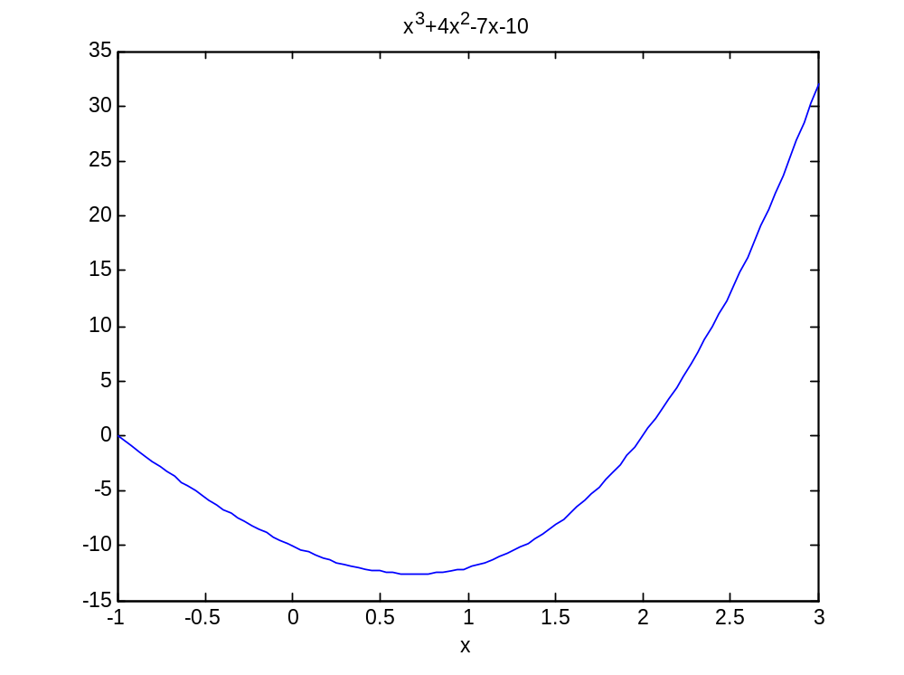
6.1 多项式(polynomial)
p(x) = x³＋4x²－7x－10在[-1, 3]段上的曲线:
Matlab Language

Slide 13
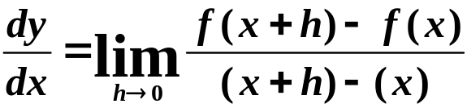
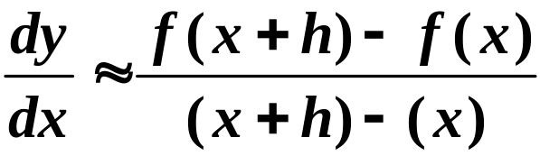
6.2 函数的数值导数
导数定义为：
则y=f(x)的导数可近似为：
这里h>0
它是y的有限差分除以x的有限差分。
MATLAB中没有直接提供数值导数的函数，只有计算向前差分的函数diff，其调用格式为：
DX = diff(X) 计算向量X的向前差分
DX = diff(X，n) 计算向量X的n阶向前差分
Matlab Language

Slide 14
例题
设x由[0,2π]间均匀分布的10个点组成，求sinx的1-3阶差分。
命令如下：
X = linspace(0,2*pi,10);
Y = sin(X);
DY = diff(Y)
D2Y = diff(Y,2)
D3Y = diff(Y,3)
DY =
0.6428 0.3420 -0.1188 -0.5240 -0.6840 -0.5240 -0.1188 0.3420 0.6428
D2Y =
-0.3008 -0.4608 -0.4052 -0.1600 0.1600 0.4052 0.4608 0.3008
D3Y =
-0.1600 0.0556 0.2452 0.3201 0.2452 0.0556 -0.1600
Matlab Language

Slide 15
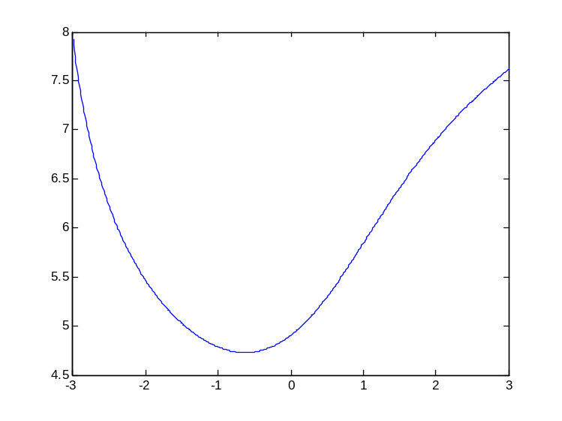
6.2 函数的数值导数（续）
例：设
在[-3,3]区间内以0.01为步长求数值导数。并画出导函数图像。
程序如下：
f = inline(‘sqrt(x.^3+2*x.^2-x+12)+(x+5).^(1/6)+5*x+2’); %内联函数
x = -3:0.01:3;
dx = diff(f([x,3.01]))/0.01; %根据定义式求导数
plot(x,dx)
Matlab Language

Slide 16
6.3 数值积分
一元函数的数值积分
  常用积分指令：quad和quadl。
  具体调用格式如下：
    q = quadl(fun,a,b)
    q = quadl(fun,a,b,tol)
    q = quadl(fun,a,b,tol,trace)
    [q,fcnt] = quadl(fun,a,b,...)
    输入量fun为被积函数的句柄。
    输入量a, b分别是积分的下限、和上限，都必须是确定的数值;
    前3个输入参数是调用积分指令所必须的，其他可以缺省;
    输入量tol是一个标量，控制绝对误差;
    输入量trace为非0值时，将随积分的进程逐点画出被积分函数;
    输出参数fcnt返回函数的执行次数。
    Note：quad的调用格式与quadl相同
Matlab Language

Slide 17
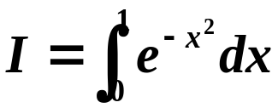
6.3 数值积分（续）
举例：求定积分
  MATLAB指令quad和quadl求积分
  >>fun=inline(‘exp(-x.*x)’,‘x’); %必须采用数组乘符号.*
  >>Isim=quad(fun,0,1), I8=quadl(fun,0,1)
    Isim = 0.7468
    I8 = 0.7468
Matlab Language

Slide 18
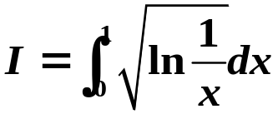
6.3 数值积分（续）
举例：求解定积分
  用quad指令求积分
  >>ff=inline('sqrt(log(1./x))','x');
  >>Isim=quad(ff,0,1)
  Warning: Divide by zero.
  > In inlineeval at 13
  In inline.subsref at 25
  In quad at 63
  Isim = 0.8862
Matlab Language

Slide 19
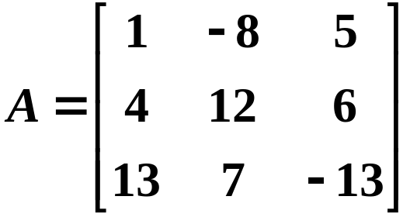
6.4 元素排序
Matlab中对向量X排序的函数是sort(X), 函数返回一个对X中的元
素按升序排列的新向量。
sort函数也可以对矩阵A的各列（或行）重新排序，其调用格式为：
[Y,I] = sort(A,dim)
dim=1,按列排序；dim=2,按行排序，Y是排序后的矩阵，I记录Y中
的元素在A中的位置。
例：对下列矩阵做各种排序。
Matlab Language

Slide 20
命令如下：
A = [1,-8,5;4,12,6;13,7,-13];
sort(A)
ans =
1 -8 -13
4 7 5
13 12 6
-sort(-A,2) %对A的每行按降序排列
ans =
5 1 -8
12 6 4
13 7 -13
Matlab Language

Slide 21
6.5 数据插值
在工程测量和科学实验中，所得到的数据通常是离散的，要得到
这些离散点以外的其他点的数值，就需要根据已知的数据进行插值。
插值函数一般由线性函数、多项式、样条函数或这些函数的分段函
数充当。
一维数据插值：被插值函数有一个单变量。
采用的方法有：线性方法、最近方法、三次样条和三次插值。
在Matlab中实现这些插值的函数是interp1，其调用格式如下：
Y1 = interp1(X,Y,X1,method）
函数根据X，Y的值，计算函数在X1处的值。
X,Y是两个等长的已知向量，分别描述采样点和样本值；
X1是一个向量或标量，描述欲插值的点；
Y1是一个与X1等长的插值结果。
method是插值方法，允许的取值为：
Matlab Language

Slide 22
6.5 数据插值
（1）‘linear’：线性插值。默认的插值方式。它是把插值点靠近的两个数据点用直线连接，然后在直线上选取对应插值点的数据。
（2）‘nearest’：最近点插值。根据已知插值点与已知数据点的远近程度进行插值。插值点优先选择较近的数据点进行插值。
（3）‘cubic’：3次多项式插值。根据已知数据求出一个3次多项式，然后根据该多项式进行插值。
（4）‘spline’：3次样条插值。指在每个分段内构造一个3次多项式，使其满足插值条件外，在各节点处具有光滑的条件。
例：给出概率积分数据表如下，用不同的插值方法计算f(0.472)。
x | 0.46 | 0.47 | 0.48 | 0.49
f(x) | 0.4846555 | 0.4937542 | 0.5027498 | 0.5116683
Matlab Language

Slide 23
命令如下：
x = 0.46:0.01:0.49;
f = [0.4846555,0.4937542,0.5027498,0.5116683];
format long
interp1(x,f,0.472)
ans =
0.49555332000000
interp1(x,f,0.472,’nearest’)
ans =
0.49375420000000
interp1(x,f,0.472,’spline’)
ans =
0.49556073600000
interp1(x,f,0.472,’cubic’)
ans =
0.49556111971206
其中，3次样条和3次多项式的插值结果优于最近点插值方法和线性插值方法，但插值方法的好坏依赖于被插值函数，没有一种对所有函数都是最好的插值方法。
Matlab Language

Slide 24
6.6 曲线拟合
数值插值要求逼近函数在采样点与被逼近函数相等，但由于测量
误差，所获得的数据不一定准确，如果强求逼近显然不够合理。
曲线拟合不要求逼近函数通过各采样点，但要尽量的接近这些点，使
误差在某种意义上达到最小。
曲线拟合的实现：
在matlab中，用polyfit函数来求得最小二乘拟合多项式的系数，再用
polyval函数按所得的多项式计算所给出点上的函数近似值。
polyfit函数的调用格式为：
[P,S] = polyfit(X,Y,m)
函数根据采样点X和采样点函数值Y，产生一个m次多项式P及其在采样
点的误差向量S。其中X、Y是两个等长的向量，P是一个长度为m+1的
向量，P的元素是多项式系数。
polyval函数的功能是按多项式的系数计算x点多项式的值。
Matlab Language

Slide 25
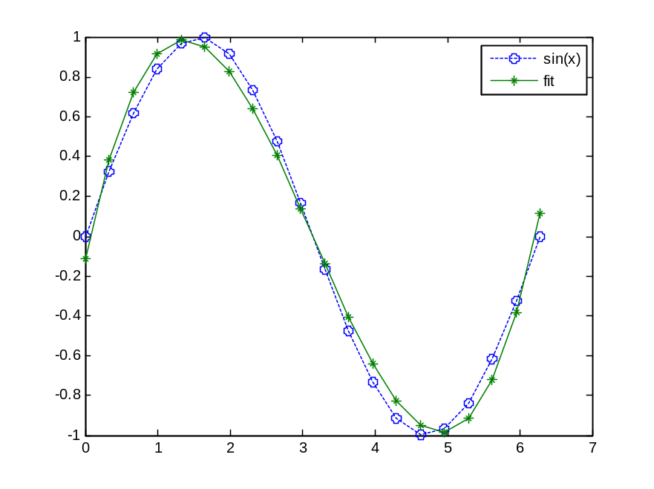
例：用一个三次多项式在区间[0,2π]内逼近函数sinx。
在给定区间内，均匀的选择20个采样点，并计算采样点的函数值
然后利用3次多项式逼近。
命令如下：
x = linspace(0,2*pi,20);
y = sin(x);
p = polyfit(x,y,3)
y1 = polyval(p,x)
plot(x,y,':o',x,y1,'-*')
legend('sin(x)','fit')
Matlab Language

